Slide 1
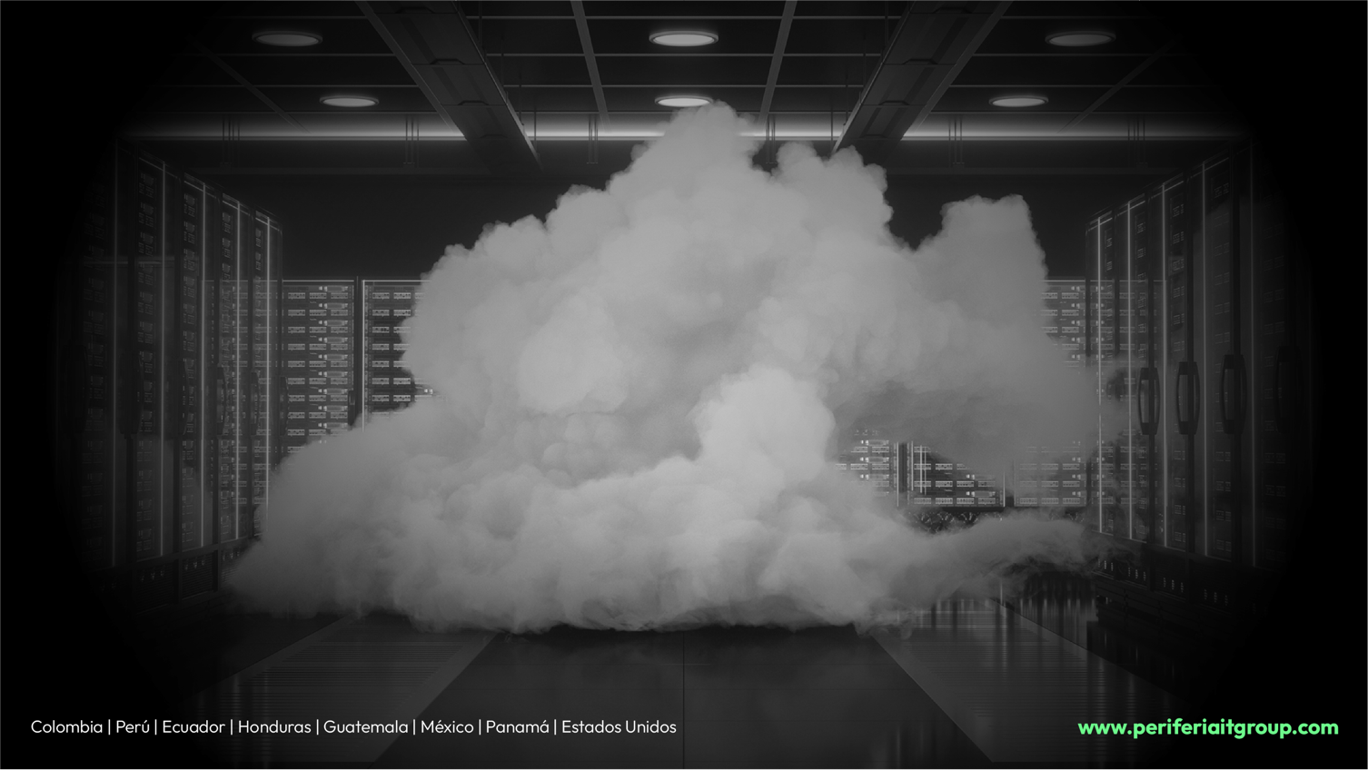

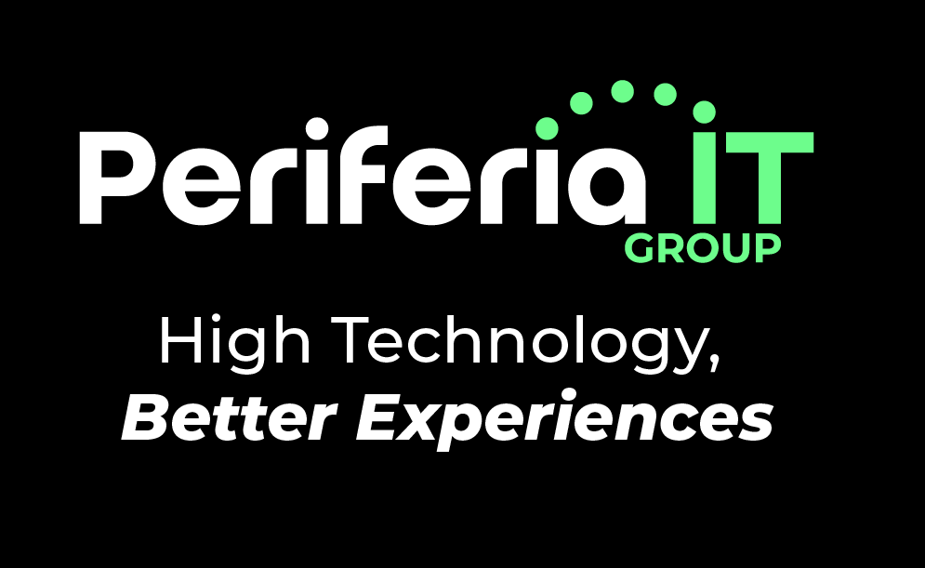
Programa Kubernetes AKS Profesional
Fundamentos de Kubernetes y su Implementación en Azure - Formación Teórico-Práctica de 32 horas

Slide 2


01. Fundamentos de Virtualización
Virtualización tradicional, contenerización con Docker y conceptos de Azure IaaS.
02. Arquitectura de Kubernetes
Componentes del clúster, nodos, pods, controladores y flujo de despliegue.
Contenido
03. Operación y Seguridad
Gestión de AKS, RBAC, Network Policies y almacenamiento persistente.
04. Observabilidad y CI/CD
Monitoreo con Prometheus, Grafana y automatización con Azure DevOps.

Slide 3
Información General del Programa
32h
4
Intermedio
Azure
Duración Total
Áreas Temáticas
Nivel del Curso
Plataforma Principal
Objetivo General
Metodología
Tecnologías
Proporcionar comprensión profunda de Kubernetes y su aplicación práctica en Azure AKS.
Enfoque teórico-práctico con laboratorios en Azure y proyecto final.
Stack completo de tecnologías modernas para DevOps y cloud.
●
Prácticas específicas en cada área temática.
●
Docker, Kubernetes, Azure AKS y ACR.
●
Dominar fundamentos de contenerización con Docker.
●
Laboratorios hands-on en Azure VMs y AKS.
●
Prometheus, Grafana para observabilidad.
●
Comprender arquitectura y componentes de Kubernetes.
●
Proyecto final de aplicación multicapa.
●
Azure DevOps, GitLab CI/CD y ArgoCD.
●
Implementar operación avanzada en AKS.

Slide 4
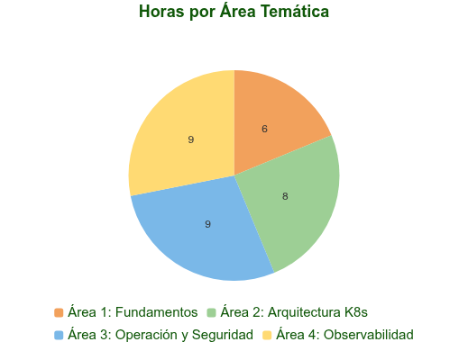


Distribución de Horas por Área
Distribución Equilibrada
El programa dedica tiempo significativo tanto a fundamentos como aspectos avanzados operacionales.
Enfoque Práctico
Mayor inversión de tiempo en operación, seguridad y observabilidad para entornos de producción.

Slide 5
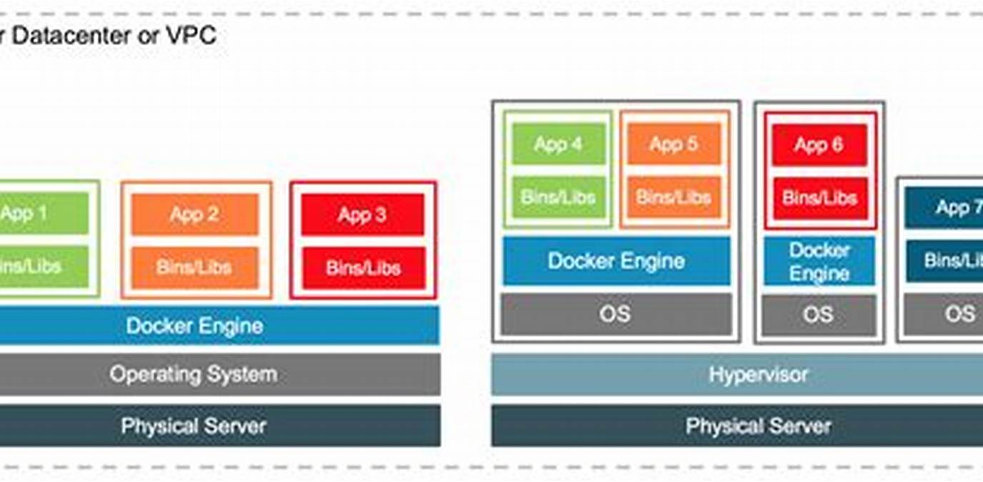

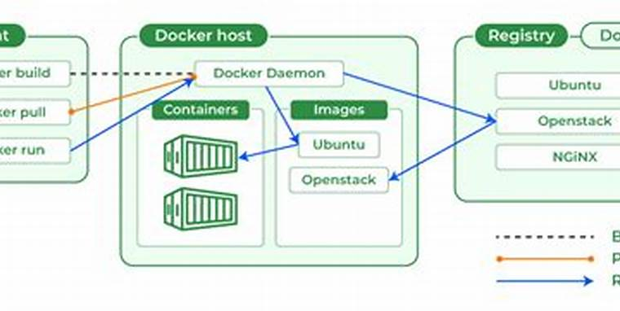
Área 1: Fundamentos de Virtualización y Docker
Contenido Principal
Comprensión profunda de los principios de virtualización, las ventajas de los contenedores y el uso de Docker como base fundamental de Kubernetes.
Virtualización Tradicional
Contenerización Docker
Conceptos de hipervisores, máquinas virtuales, snapshots y servicios IaaS en Azure para establecer fundamentos sólidos.
Fundamentos de Docker, Dockerfile, redes, volúmenes, Docker Compose y Azure Container Registry (ACR).

Slide 6

Virtualización vs Contenerización
Comparativa detallada entre las tecnologías de virtualización tradicional y contenerización moderna, destacando las ventajas específicas de cada enfoque y sus casos de uso óptimos en entornos empresariales.
Característica
Virtualización (VMs)
Contenerización (Docker)
Impacto en Azure
Aislamiento
Nivel de SO completo
Nivel de proceso
Mayor flexibilidad
Consumo de Recursos
Alto overhead
Compartición de kernel
Optimización de costos
Tiempo de Arranque
Minutos
Segundos
Mejor experiencia usuario
Portabilidad
Dependiente del hipervisor
Multiplataforma
Flexibilidad cloud híbrida

Slide 7
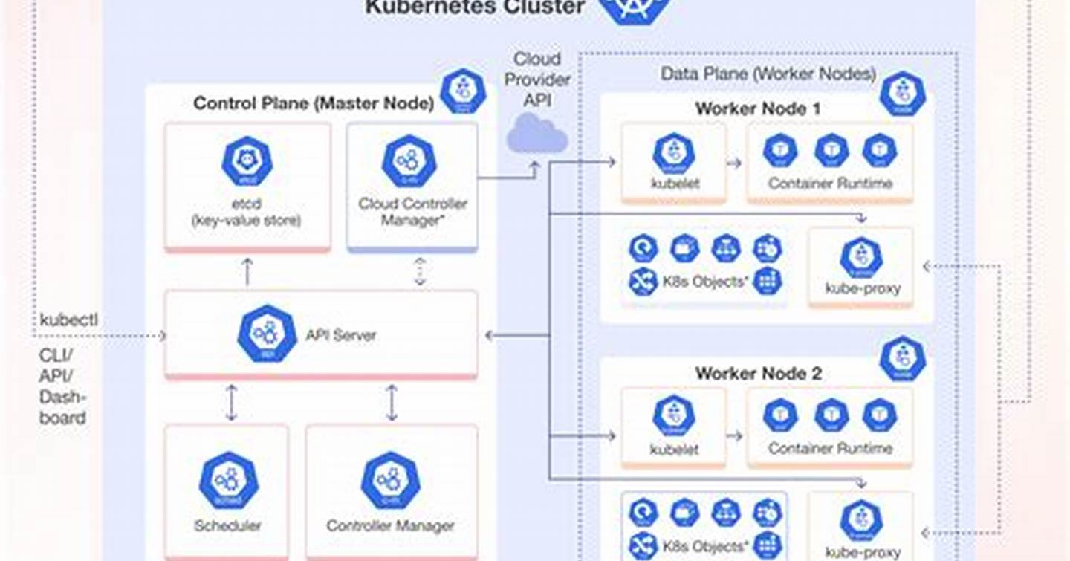
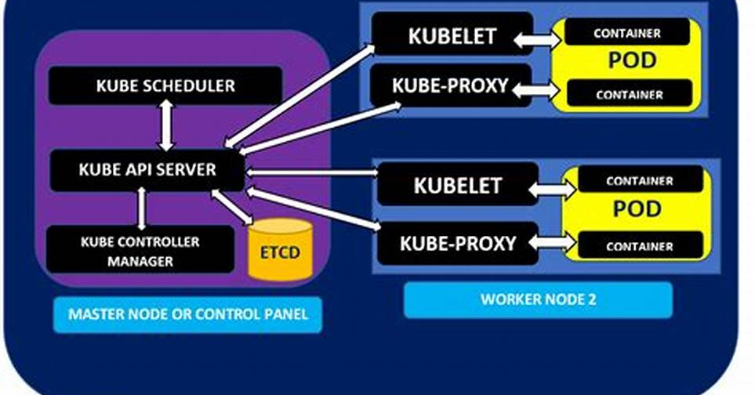
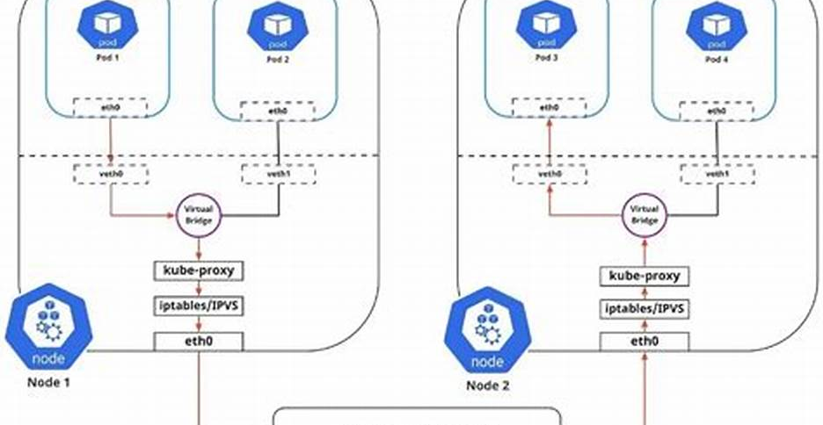
Área 2: Fundamentos y Arquitectura de Kubernetes
Arquitectura del Clúster
Componentes Principales
Networking Avanzado
●
Plano de control y plano de datos distribuido.
●
API Server como punto central de comunicación.
●
Services: ClusterIP, NodePort y LoadBalancer integrados.
●
Nodos maestros y trabajadores coordinados eficientemente.
●
etcd para almacenamiento distribuido de configuración.
●
Ingress Controllers para enrutamiento HTTP avanzado.
●
Scheduler y Controller Manager para automatización.
●
Network Policies para segmentación de red.
●
Pods como unidad mínima de despliegue.

Slide 8



Flujo de Despliegue en Kubernetes
Definición YAML Declarativa
Creación de manifiestos YAML declarativos para definir el estado deseado de los recursos Kubernetes.
Envío al API Server
Envío de la configuración al kube-apiserver quien valida y almacena en etcd el estado deseado.
Reconciliación de Controllers
Los controladores detectan diferencias y toman acciones para alcanzar el estado deseado definido.
Despliegue y Monitoreo
Scheduler asigna pods a nodos, kubelet ejecuta contenedores y mantiene el estado continuamente.

Slide 9
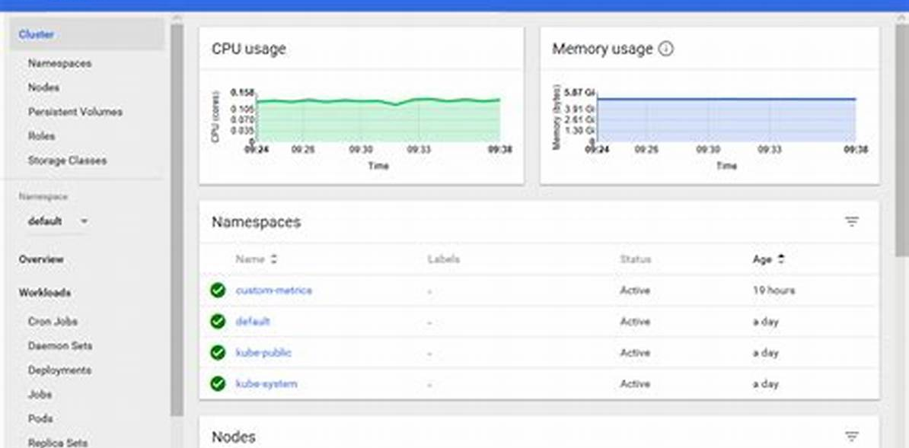
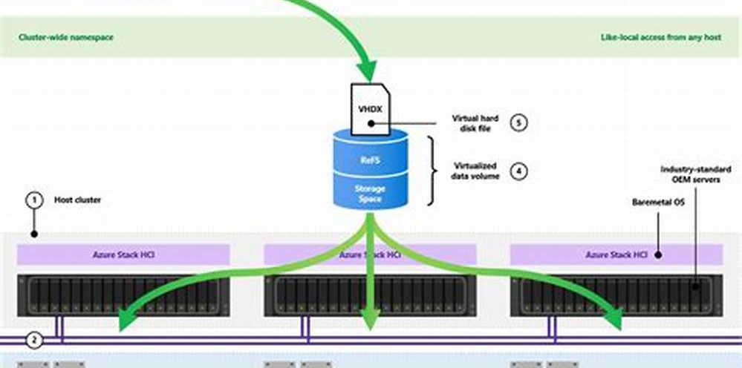
Área 3: Operación, Seguridad y Almacenamiento
Almacenamiento Persistente
●
Persistent Volumes y Claims para gestión de datos.
●
StorageClass y CSI Drivers de Azure integrados.
●
Estrategias de backup y snapshots automatizados.
Seguridad y Control de Acceso
●
Implementación de RBAC granular para usuarios y servicios.
●
Network Policies para microsegmentación de red avanzada.
●
Integración con Azure Key Vault y Azure AD.

Slide 10
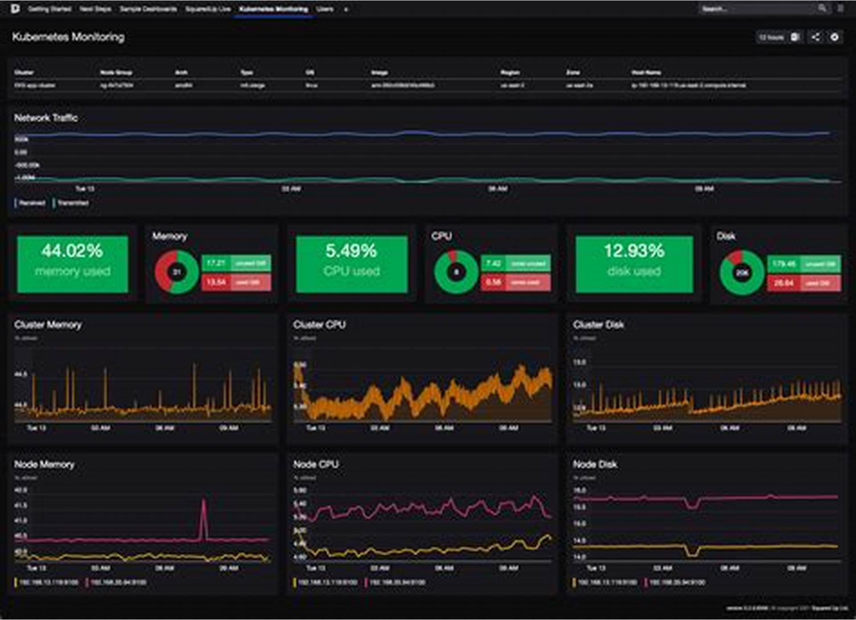



Área 4: Observabilidad y Alta Disponibilidad
Monitoreo y Métricas
Alertas y Logging
CI/CD y GitOps
Configuración de alertas proactivas, logging centralizado con Fluentd e integración con Azure Log Analytics.
Automatización completa con Azure DevOps, GitLab CI/CD y ArgoCD para despliegue continuo y GitOps.
Implementación de Prometheus para recolección de métricas y Grafana para visualización avanzada con dashboards personalizados.

Slide 11
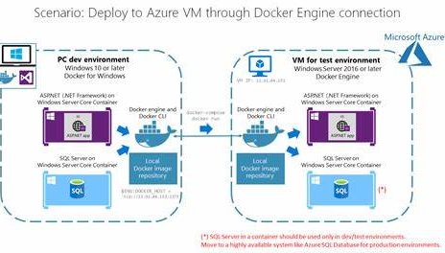
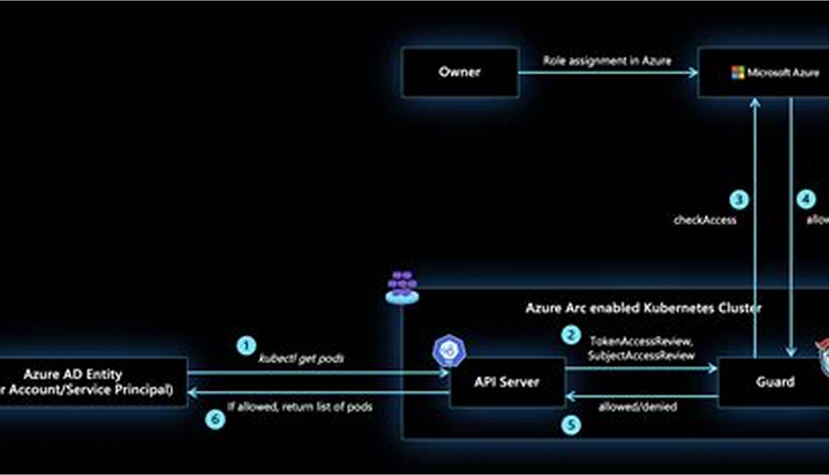
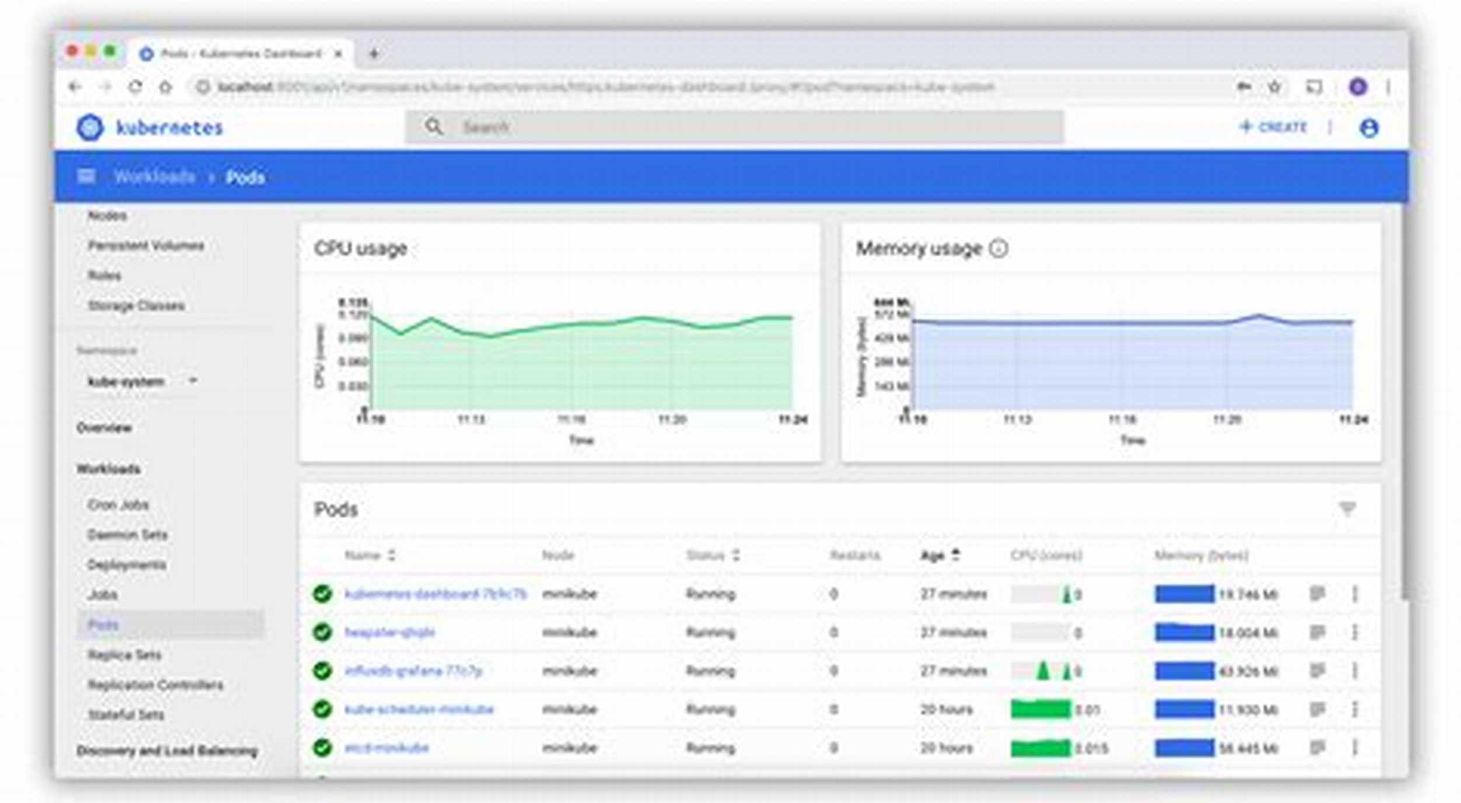
Prácticas Hands-On por Área
Prácticas Área 2
Despliegue de aplicación con Deployment y Service, exposición mediante Ingress Controller, configuración de ConfigMaps y Secrets para gestión de configuración.
Prácticas Área 1
Prácticas Área 3
Creación de VM en Azure, ejecución de contenedores Docker, desarrollo de imagen personalizada, despliegue de aplicación multi-contenedor y subida a Azure Container Registry.
Configuración de RBAC y Network Policies, montaje de volumen persistente con Azure Disk y realización de backup mediante snapshots automatizados.

Slide 12

Proyecto Final: Aplicación de 3 Capas
Seguridad Integrada
Implementación completa de RBAC para control granular de acceso, Network Policies para microsegmentación y gestión segura de secretos con Azure Key Vault integration.
Arquitectura Multicapa
Despliegue completo de aplicación de 3 capas utilizando Helm Charts para gestión de paquetes, implementando separación clara entre presentación, lógica de negocio y datos persistentes.
Pipeline CI/CD
Automatización completa del ciclo de vida con Azure DevOps, incluyendo build automatizado, testing, despliegue seguro y monitoreo continuo con Prometheus y Grafana dashboards.

Slide 13
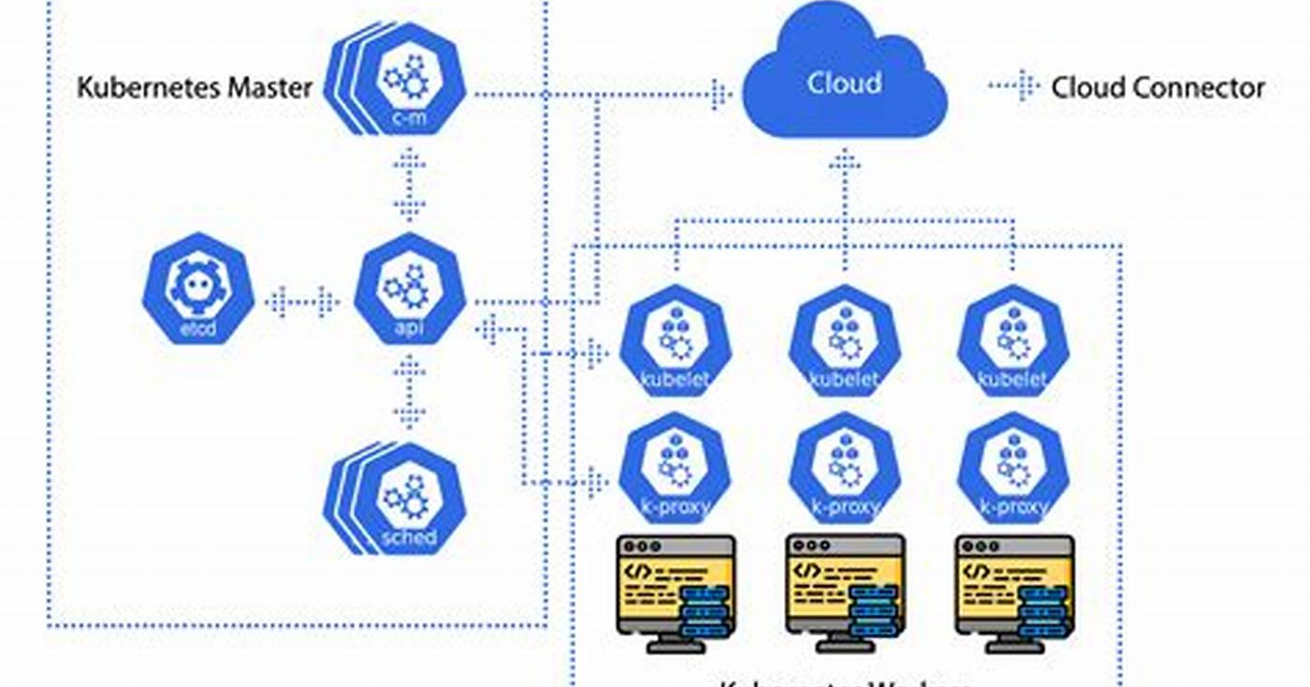
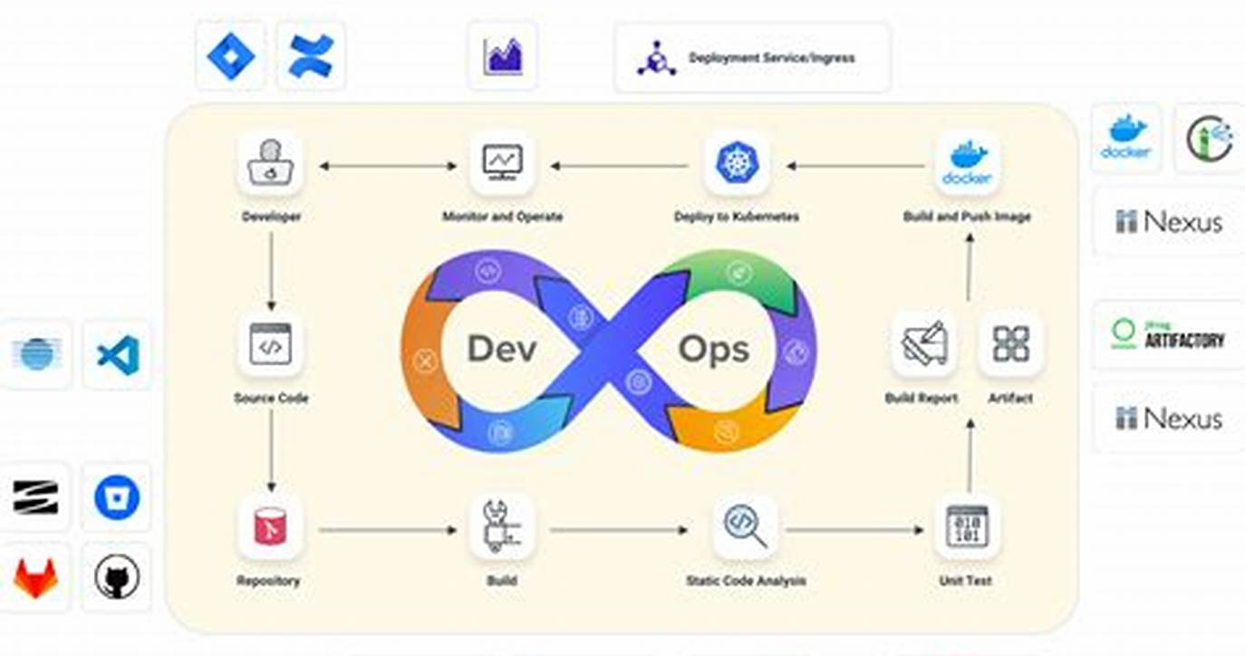
Beneficios y Resultados Esperados
Certificación Profesional
Carrera DevOps
Preparación completa para certificaciones oficiales de Kubernetes (CKA, CKAD).
Habilidades demandadas en el mercado actual de Cloud Native computing.
Competencias validadas en entornos de producción reales con Azure AKS.
Experiencia práctica con las mejores herramientas del ecosistema Kubernetes.

Slide 14






Gracias
ISO 9001:2015
MSC-57124103
MSC-57124103-1
ISO 27032:2023
MSC-571924002
MSC-571924002-1
ISO 27001:2022
PRC/DUV-COL/IS3164
CAB/DUV-COL/IS3165

